Slide 1
INFORMATIKA VA AXBOROT TEXNOLOGIYALARI
11-sinf
Mavzu: Mo‘yqalam va qalam bilan ishlash

Slide 2
Takrorlash
Asosiy menyu
Filtr

Slide 3
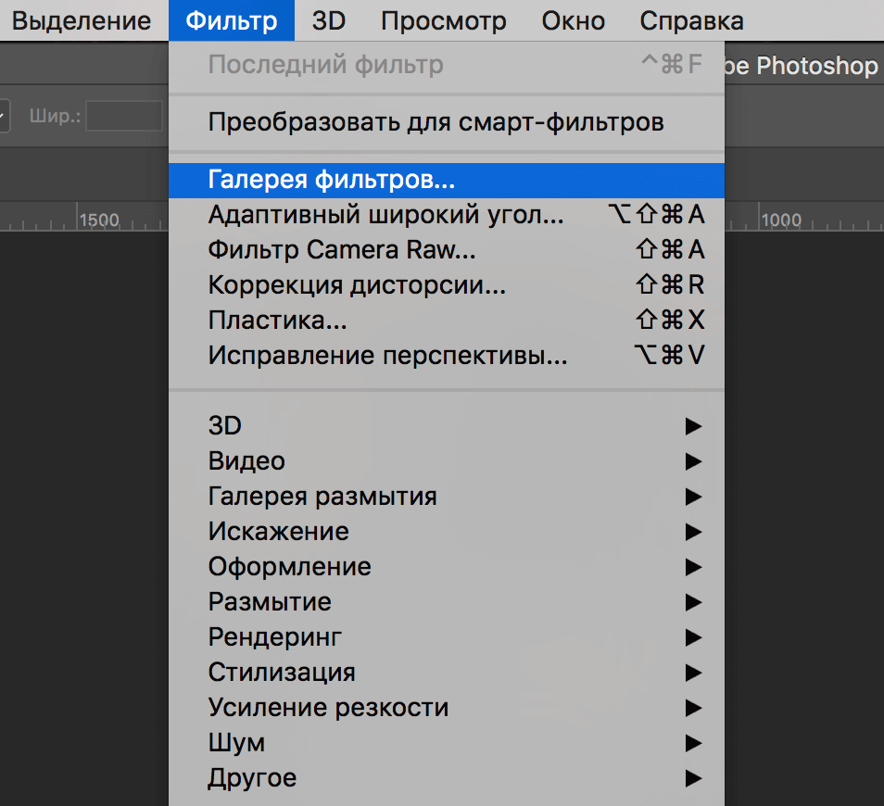
Filtrlar
Birinchi bo‘lim
Ikkinchi bo‘lim

Slide 4
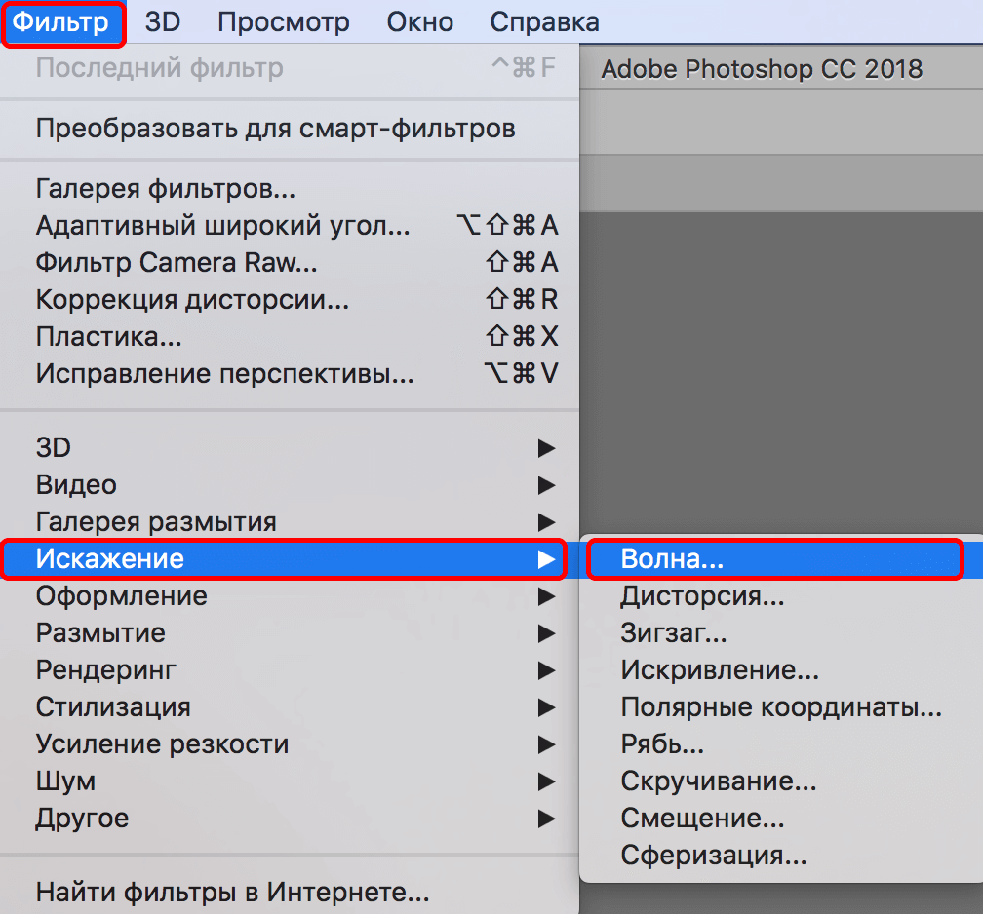

Slide 5
Mo‘yqalam va qalam
Uskunalar paneli 4 qismga ajtratilgan.
Ikkinchi qismida 8 ta uskuna
To‘rtinchi qismida
7 ta uskuna
Birinchi qismida
6 ta uskuna
Uchinchi qismida 4 ta uskuna

Slide 6
Mo‘yqalam va qalam
PhotoShop foydalanuvchilari orasida fotograflar bilan birgalikda dizaynerlar, ras-somlar ham ko‘p uchraydi. Ular uchun tayyor rasmlarni qayta ishlash bilan birga yangi tasvirlarni yaratish ham muhim.

Slide 7
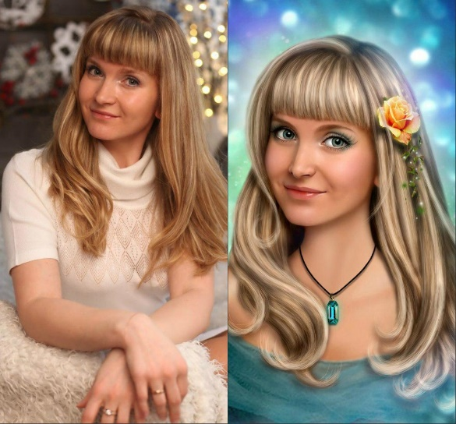
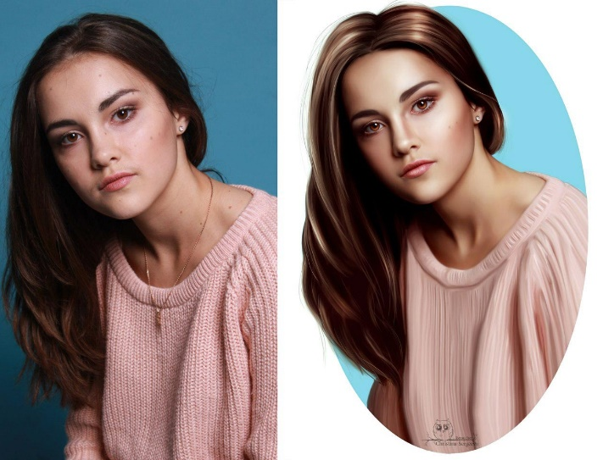

Slide 8
Кисть, Карандаш, Линия, Перо
PhotoShopda chizish uskunalaridan Кисть (Mo‘yqalam), Карандаш (Qalam), va Линия (Chiziq) mavjud bo‘lib, ular yordamida mos ravishda chiziqlarni chizish, sohalarni bo‘yash va tasvirga tayyor geometrik shakllarni kiritish mumkin. Bundan tashqari, tasvirlarga vektor grafikada elementlarni joylash uchun Перо (Pat), deb ataluvchi uskuna ham mavjud.

Slide 9
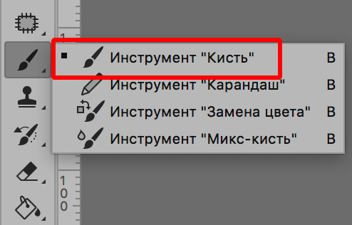
Mo‘yqalam uskunasi
B

Slide 10
Parametrlar paneli
A
B
C
D
E
F
G
H
A – tayyor mo‘yqalamlarni tanlash.
B – mo‘yqalamning diametri va ko‘rinishini tanlaydi.
C – mo‘yqalam palitrasini ekranga chiqaradi.
D – rasmdagi va mo‘yqalam ranglarini aralashtirish tartibi (yigirmadan ortiq variantlar mavjud).

Slide 11
Parametrlar paneli
A
B
C
D
E
F
G
H
E – mo‘yqalamda chizilgan tasvirning shaffofmasligi (shaffoflik ortgan sari bo‘yalgan soha ostidagi tasvir ko‘proq ko‘rinib turadi).
G – mo‘yqalam tolalarining qattiqligi kamaygan sari bo‘yalgan soha bo‘yoq bilan qoplanishi foizi ortib boradi.
H – bo‘yoqni surkash tartibidan purkash tartibiga o‘tkazadi.

Slide 12
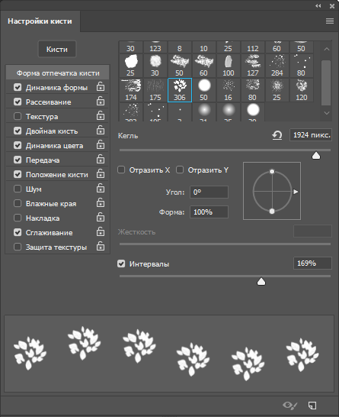
Mo‘yqalam parametri
Bu parametrlarning har birini yoki bir nechtasini o‘zgartirib, turli-tuman barglarni olish, ular bilan tasvirni to‘ldirish mumkin. Mo‘yqalamning rangini o‘zgartirish uchun PhotoShopning asosiy rangini o‘zgartirish kerak bo‘ladi.

Slide 13
Mo‘yqalam parametri
Bir qarashda mo‘yqalam va qalam bilan ishlash orasida farq yo‘qdek ko‘rinsa-da, ular turli maqsadlarda ishlatiladi.
Qalam yordamida chiziq chizilganida bu chiziqning chetlari aniq ajralib turadi. Mo‘yqalamda esa bunday bo‘lishi shart emas.

Slide 14
Кисть (Mo‘yqalam)
Mo‘yqalam birinchi navbatda bo‘yash uchun ishlatiladi. Bo‘yash esa mo‘yqalam qanday tezlik bilan tortilganiga, qanday kuch bilan bosilgani, bo‘yoq surtilayotgani yoki purkalishiga bog‘liq ravishda o‘zgaradi.

Slide 15
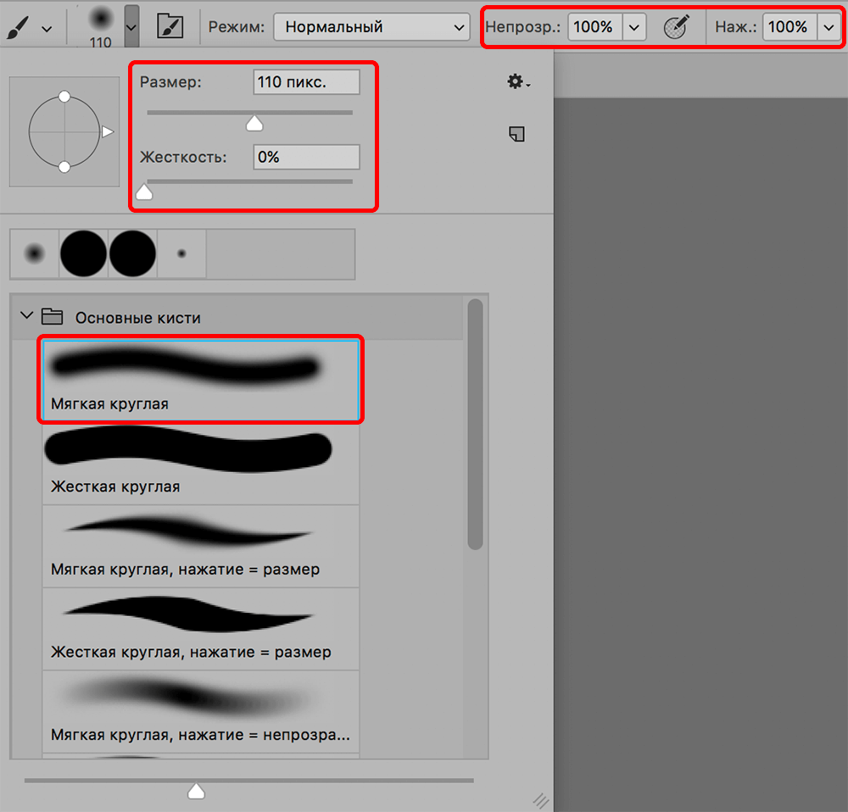
Qalam parametri
Shaffoligi
Hajmi
Yumshoq yoki qattiqligi

Slide 16
Qalam parametri
Qalamning parametrlar paneli mo‘yqalam parametrlari paneli kabi ko‘rinishga ega. Qalamning parametrlarini ham mo‘yqalam parametrlari kabi o‘zgartirish mumkin.

Slide 17
Карандаш (Qalam)
Qalam bilan chiziq chizish uchun sichqonchaning chap tugmasini bosib, u suriladi. Bunda to‘g‘ri chiziq kesmalarini chizish juda qiyin. Agar Qalam yordamida kesma chizish kerak bo‘lsa, Shift tugmasini bosib turib, kesmaning uchlari bo‘lishi kerak bo‘lgan joyda sichqonchaning chap tugmasini bosish kerak bo‘ladi.

Slide 18
Карандаш (Qalam)
Shift
Shift tugmasini va sichqonchaning chap tugmasi bosib turib, sichqonchani harakatlantirsak, harakat yo‘nalishiga qarab vertikal yoki gorizantal kesmalar chiziladi.

Slide 19
Карандаш (Qalam)
Ctrl
Agar Ctrl tugmasi bosilsa, chizilgan chiziqni siljitish mumkin bo‘ladi (siljitish uskunasi vaqtincha ishga tushiriladi).

Slide 20
Карандаш (Qalam)
Alt
Alt tugmasi esa tomizg‘ich uskunasini vaqtinchalik ishga tushiradi. Alt ni bosib turib, tasvirning biror joyiga sichqonchani olib kelib, chap tugmasi bosilsa, shu nuqtaning rangi asosiy rang sifatida tanlanadi.

Slide 21
Yodda saqlang!
Qalam uskunasi yordamida asosan chiziqlar chiziladi.

Slide 22
Mustaqil bajarish uchun topshiriqlar
Mo‘yqalam uskunalar panelining qayerida joylashgan?
Qalam yordamida uchburchak, uning medianalari, balandliklari va bissektrisalarini chizing.

